Slide 1
Giochiamo alla preistoria

Slide 2
Molti, molti, moltissimi anni fa, prima ancora che nascessero i nostri nonni e i nonni dei nostri nonni, la gente di allora (si parla di Preistoria) viveva di caccia e non era ancora capace di lavorare la terra e di allevare animali. Vivevano nelle grotte o capanne all’aperto. Gli archeologi con gli scavi recuperano informazioni sui loro modi di vita. Per esempio, quelle popolazioni preistoriche ci hanno lasciato delle pitture, delle incisioni e delle statuette in pietra, osso e avorio. Eccone alcuni esempi, che puoi vedere al Museo di Preistoria quando verrai a trovarci.

Slide 3
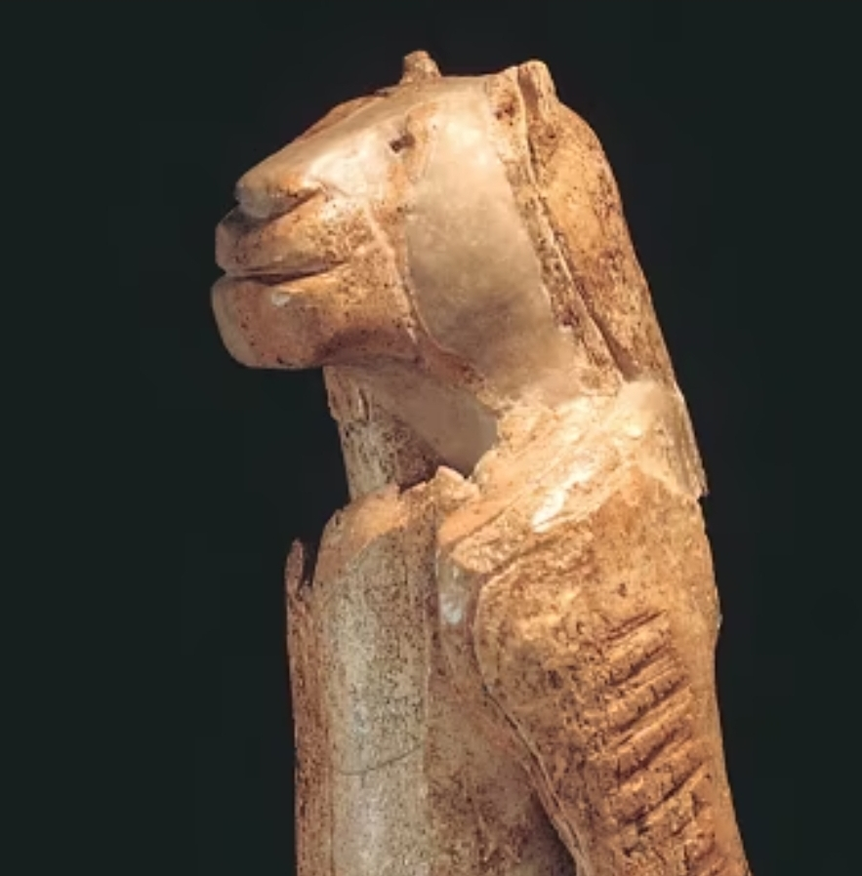
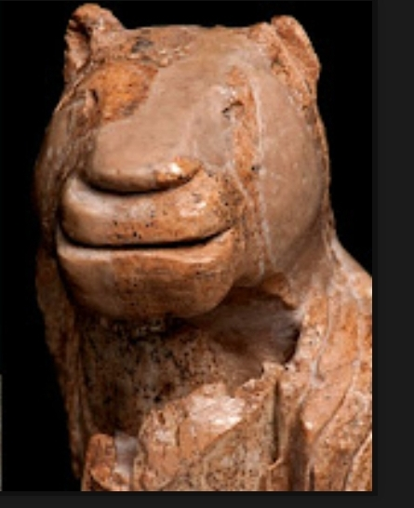
Fra queste pitture, incisioni e statuette ce ne sono alcune molto caratteristiche. Si tratta di uomini che sembrano mascherati, indossano abiti o copricapi (anche corna di animali) e che presentano caratteri misti tra uomo e animale.
Hohelstein- Stadel
Teriomorfo con testa di felino

Slide 4
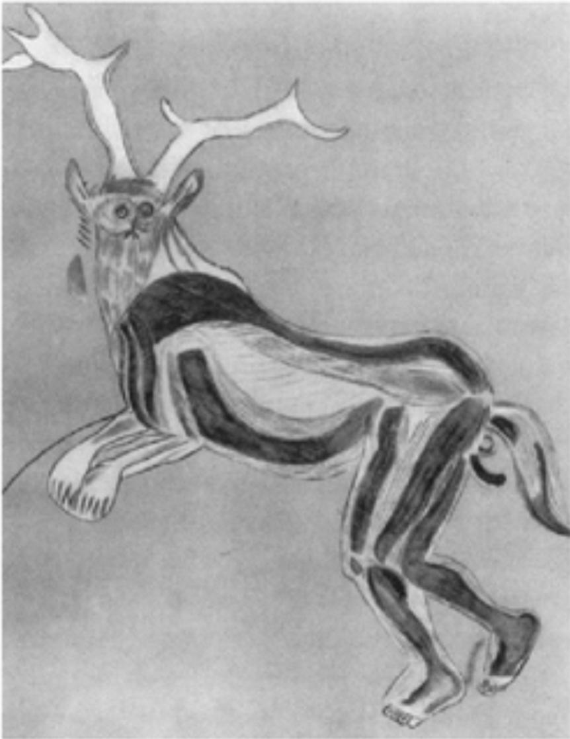
Per alcuni studiosi queste figure potrebbero essere «stregoni» o «sciamani». Secondo altri invece sarebbero persone travestite per la caccia o un richiamo per le prede.
Grotta dei trois Fréres
«Stregone»

Slide 5
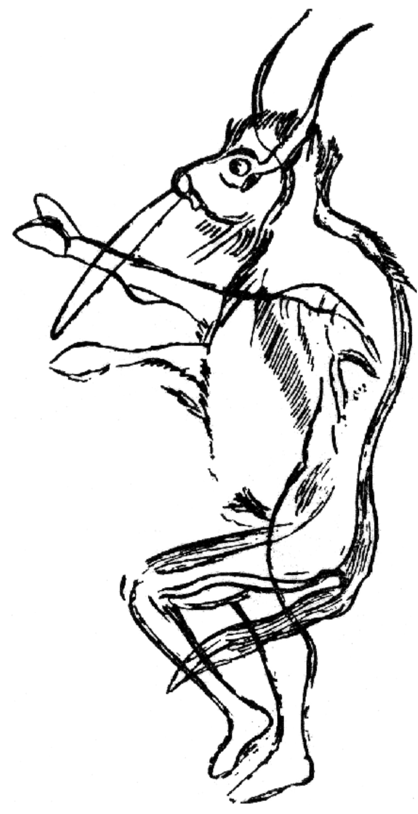
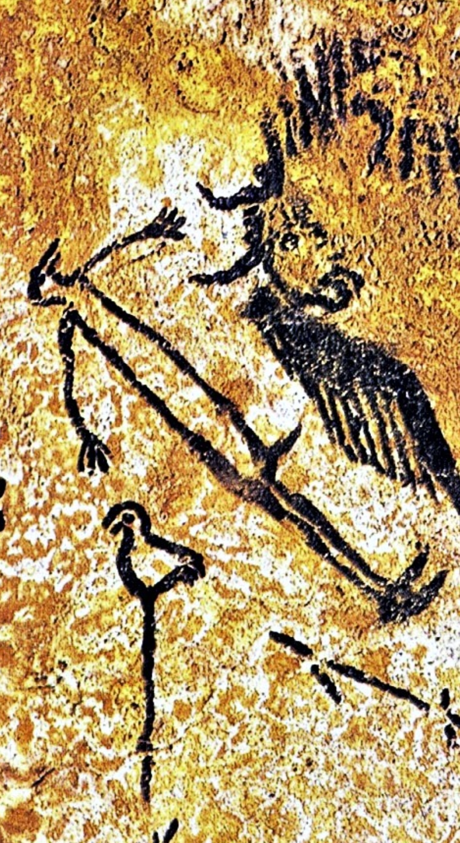
È probabile che questi personaggi avessero un ruolo speciale nel gruppo, legato ai riti o alla magia.
Grotta dei Trois-Frères Grotta di Lascaux
Teriomorfo con attributi di bisonte «Sciamano» con testa di uccello

Slide 6
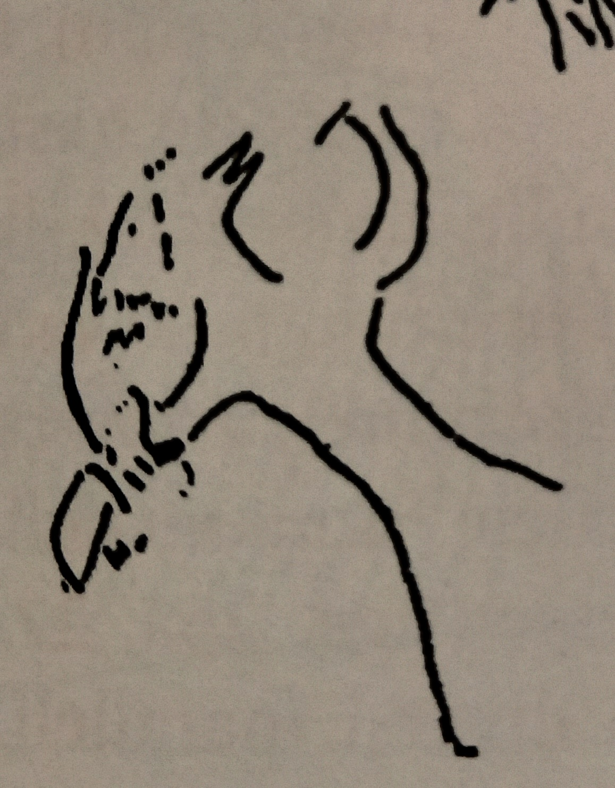
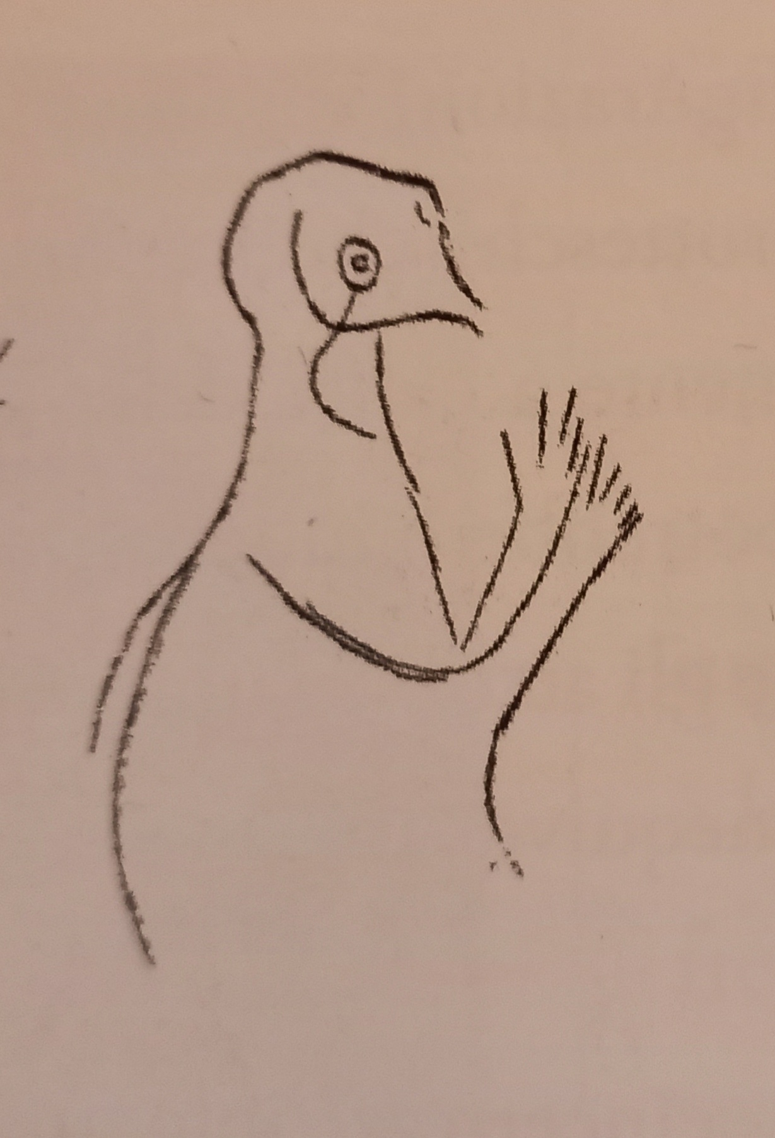
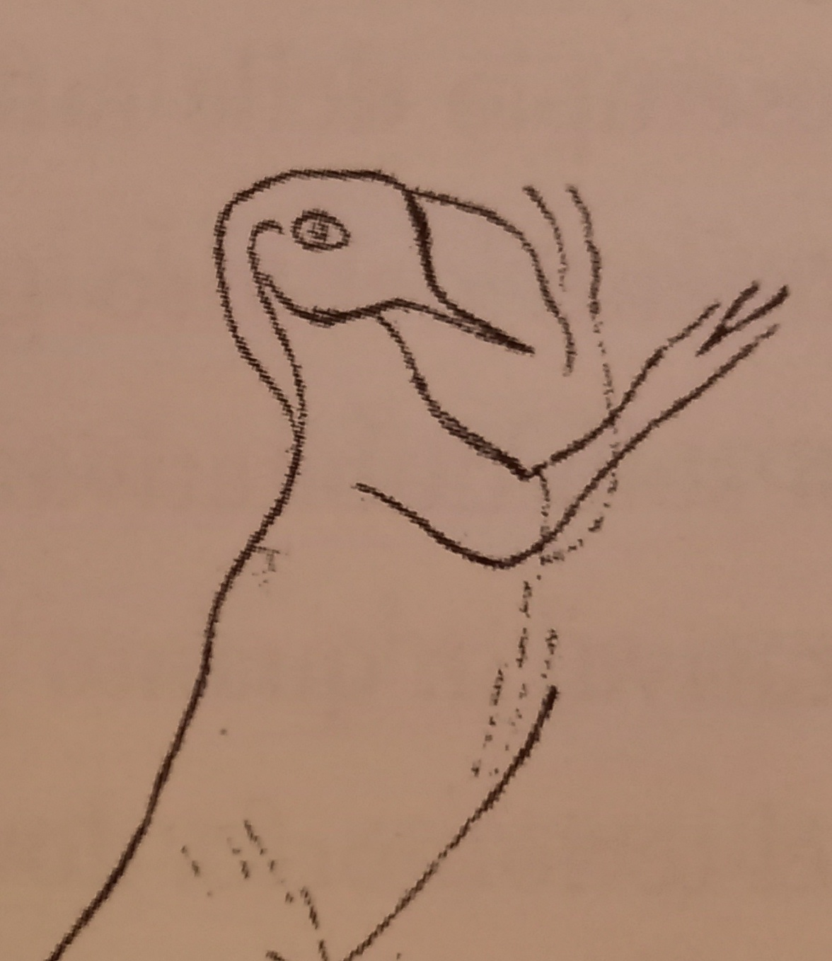
Che ne dici di provare a creare la tua maschera? Dai iniziamo!
Grotta di Altamira
Figure con muso (maschera) di uccello
Grotta di Cala Genovese
Figura con testa o maschera di uccello

Slide 7
Prepara: •colori (tempere, matite, pennarelli, cere…) •quello che ti piace per decorare la tua maschera (nastri, bottoni, brillantini, pezzetti di stoffa, fili…) •colla, forbici,scotch •cannucce, stecchini da spiedini

Slide 8
Di seguito ci sono delle idee per la tua maschera (puoi copiarle o stamparle) ma puoi anche disegnare da solo la tua maschera.

Slide 9
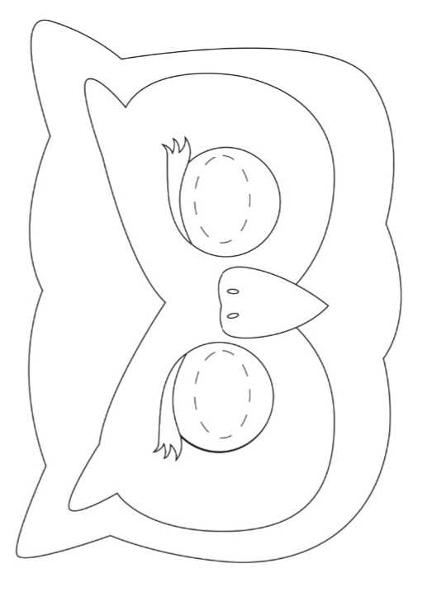
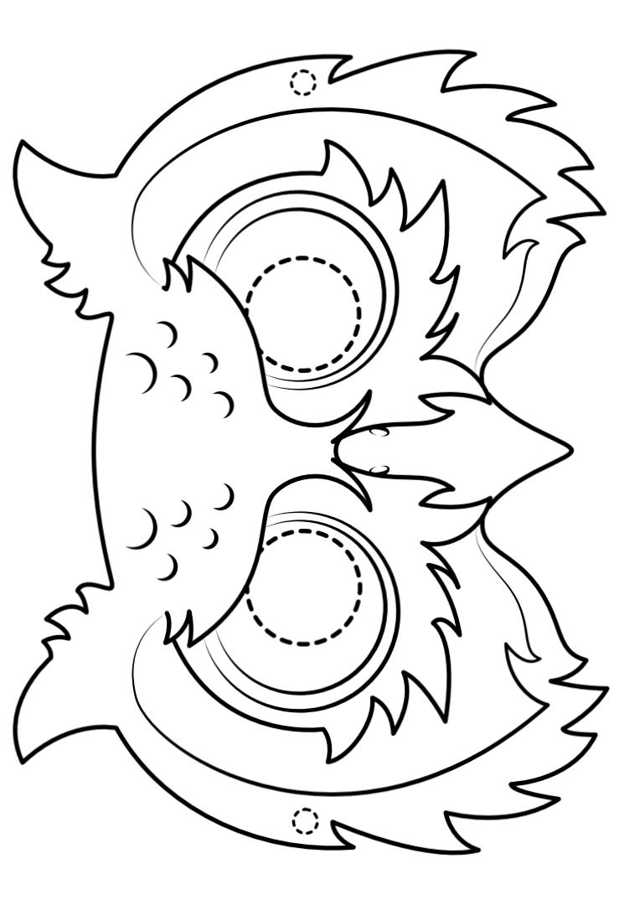
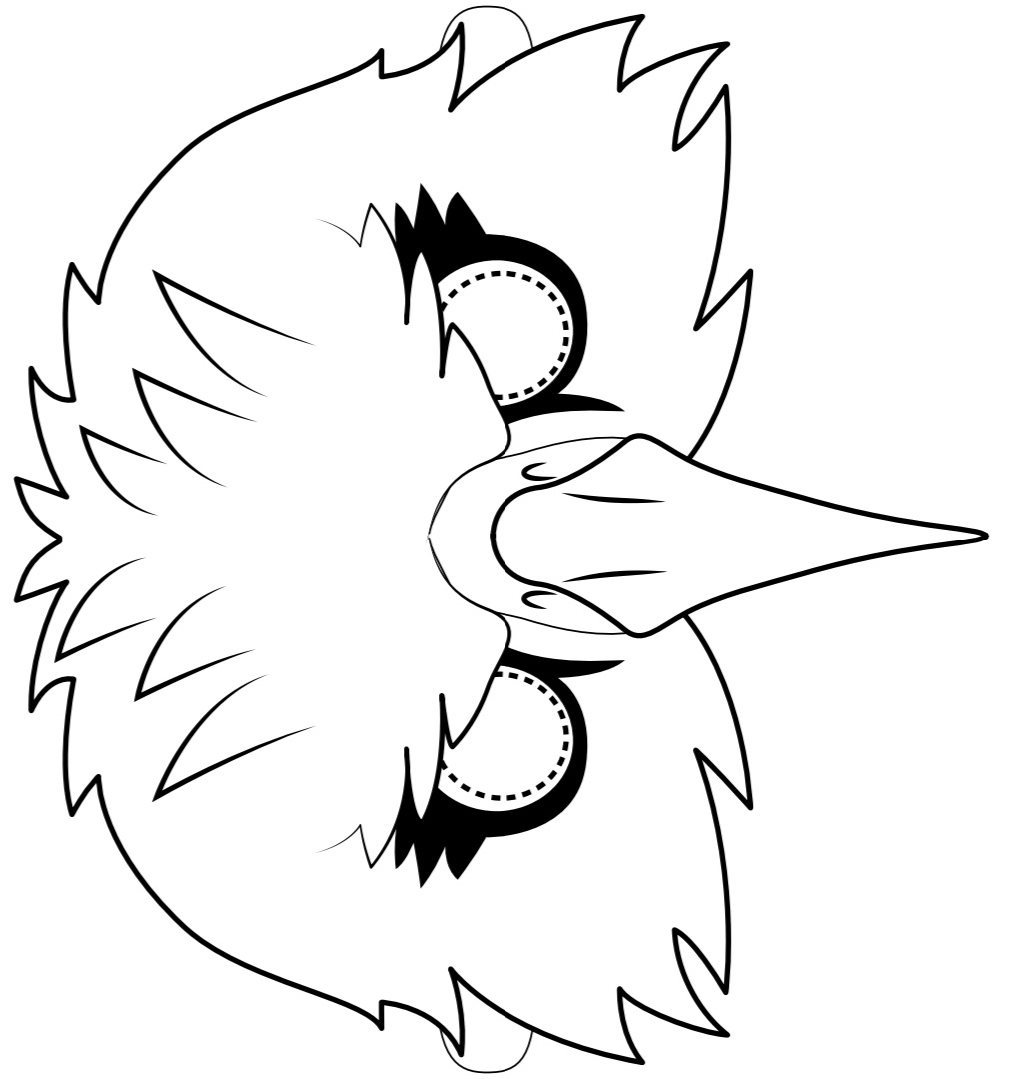

Slide 10
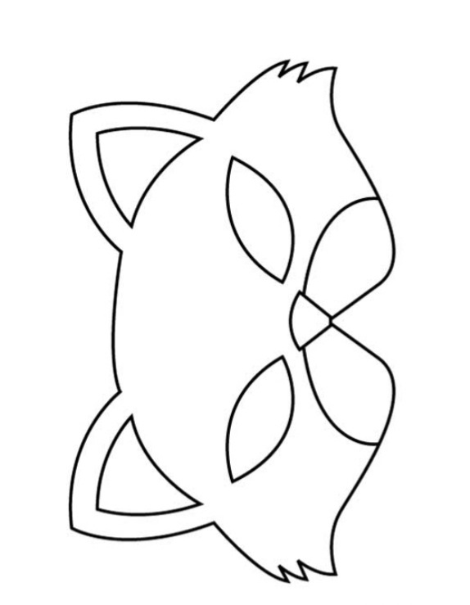
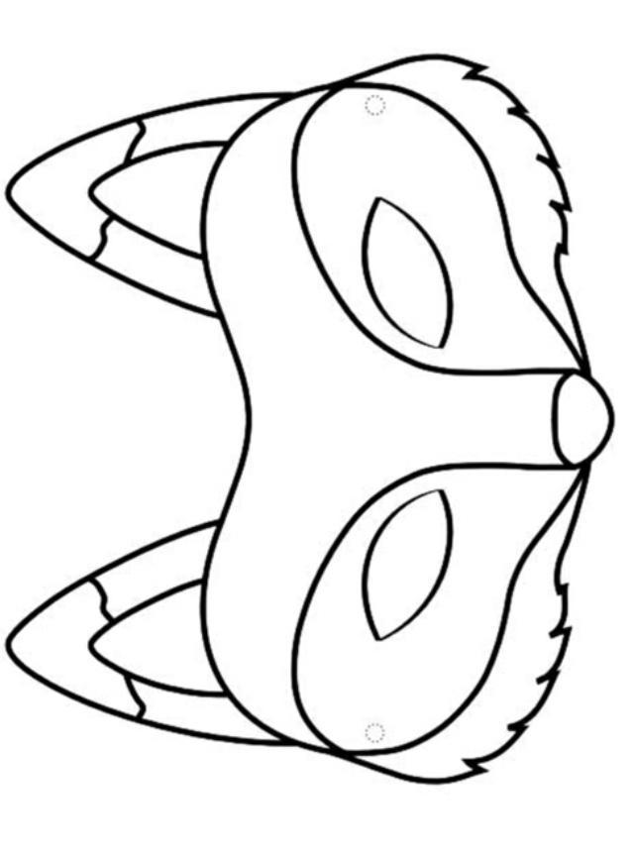
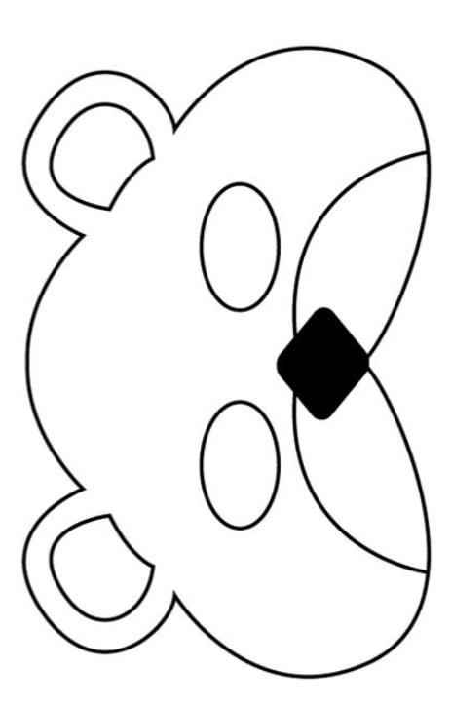

Slide 11
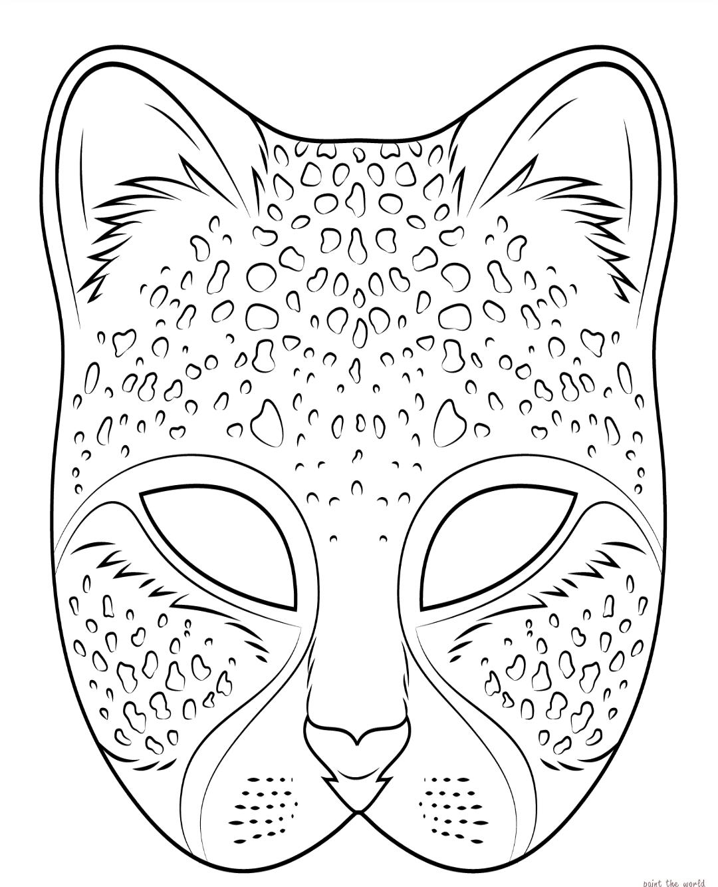
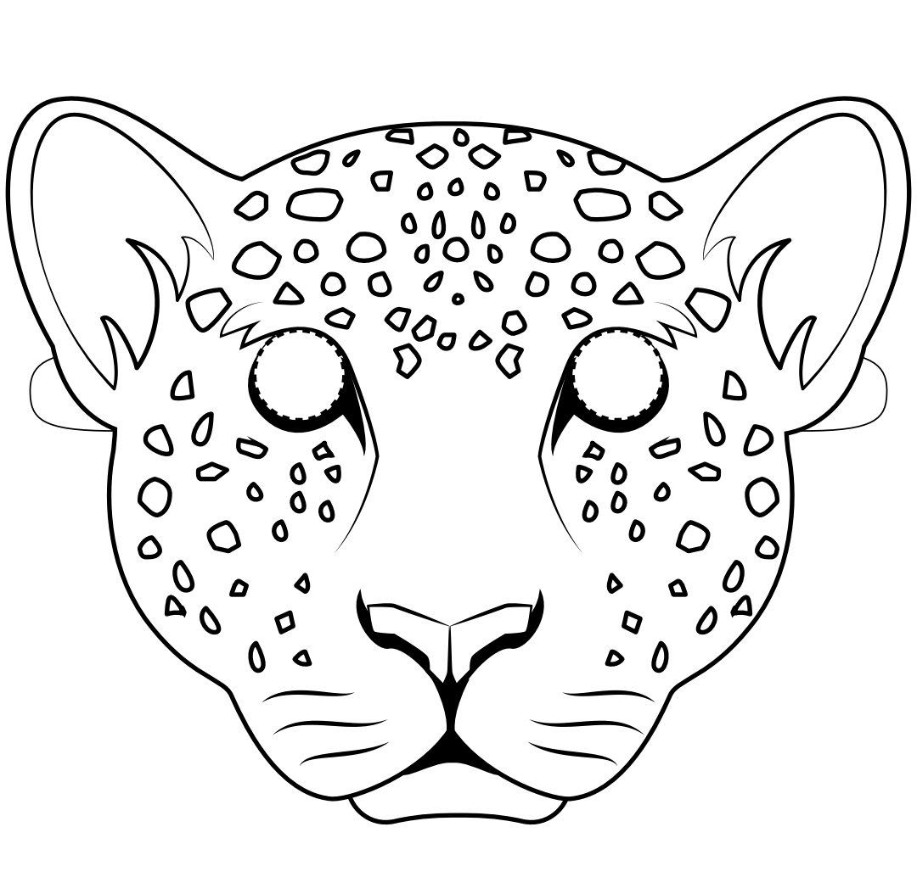

Slide 12
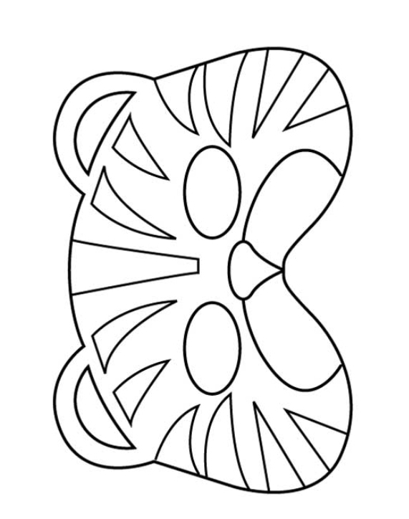
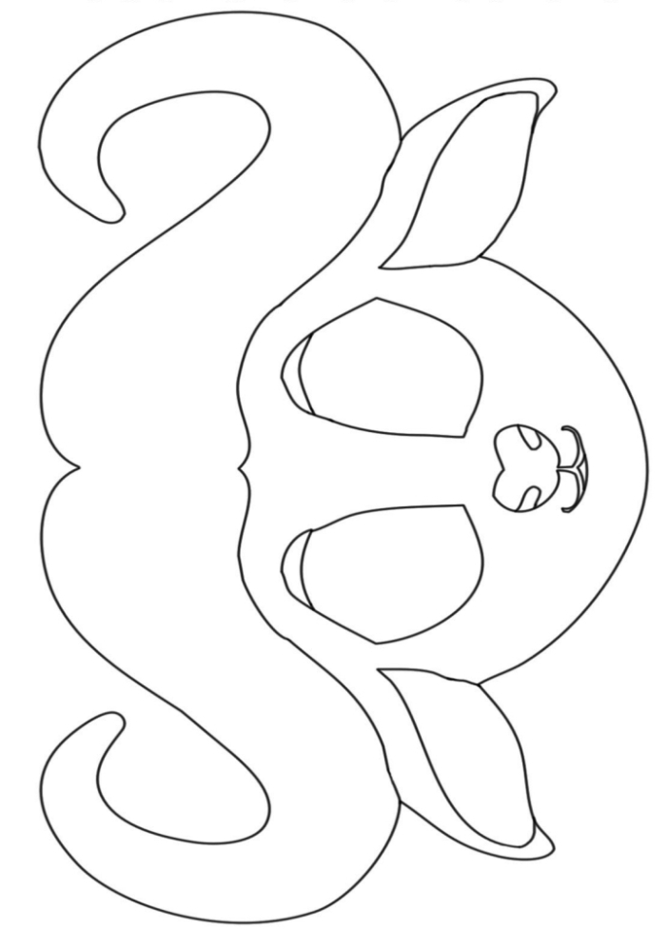

Slide 13
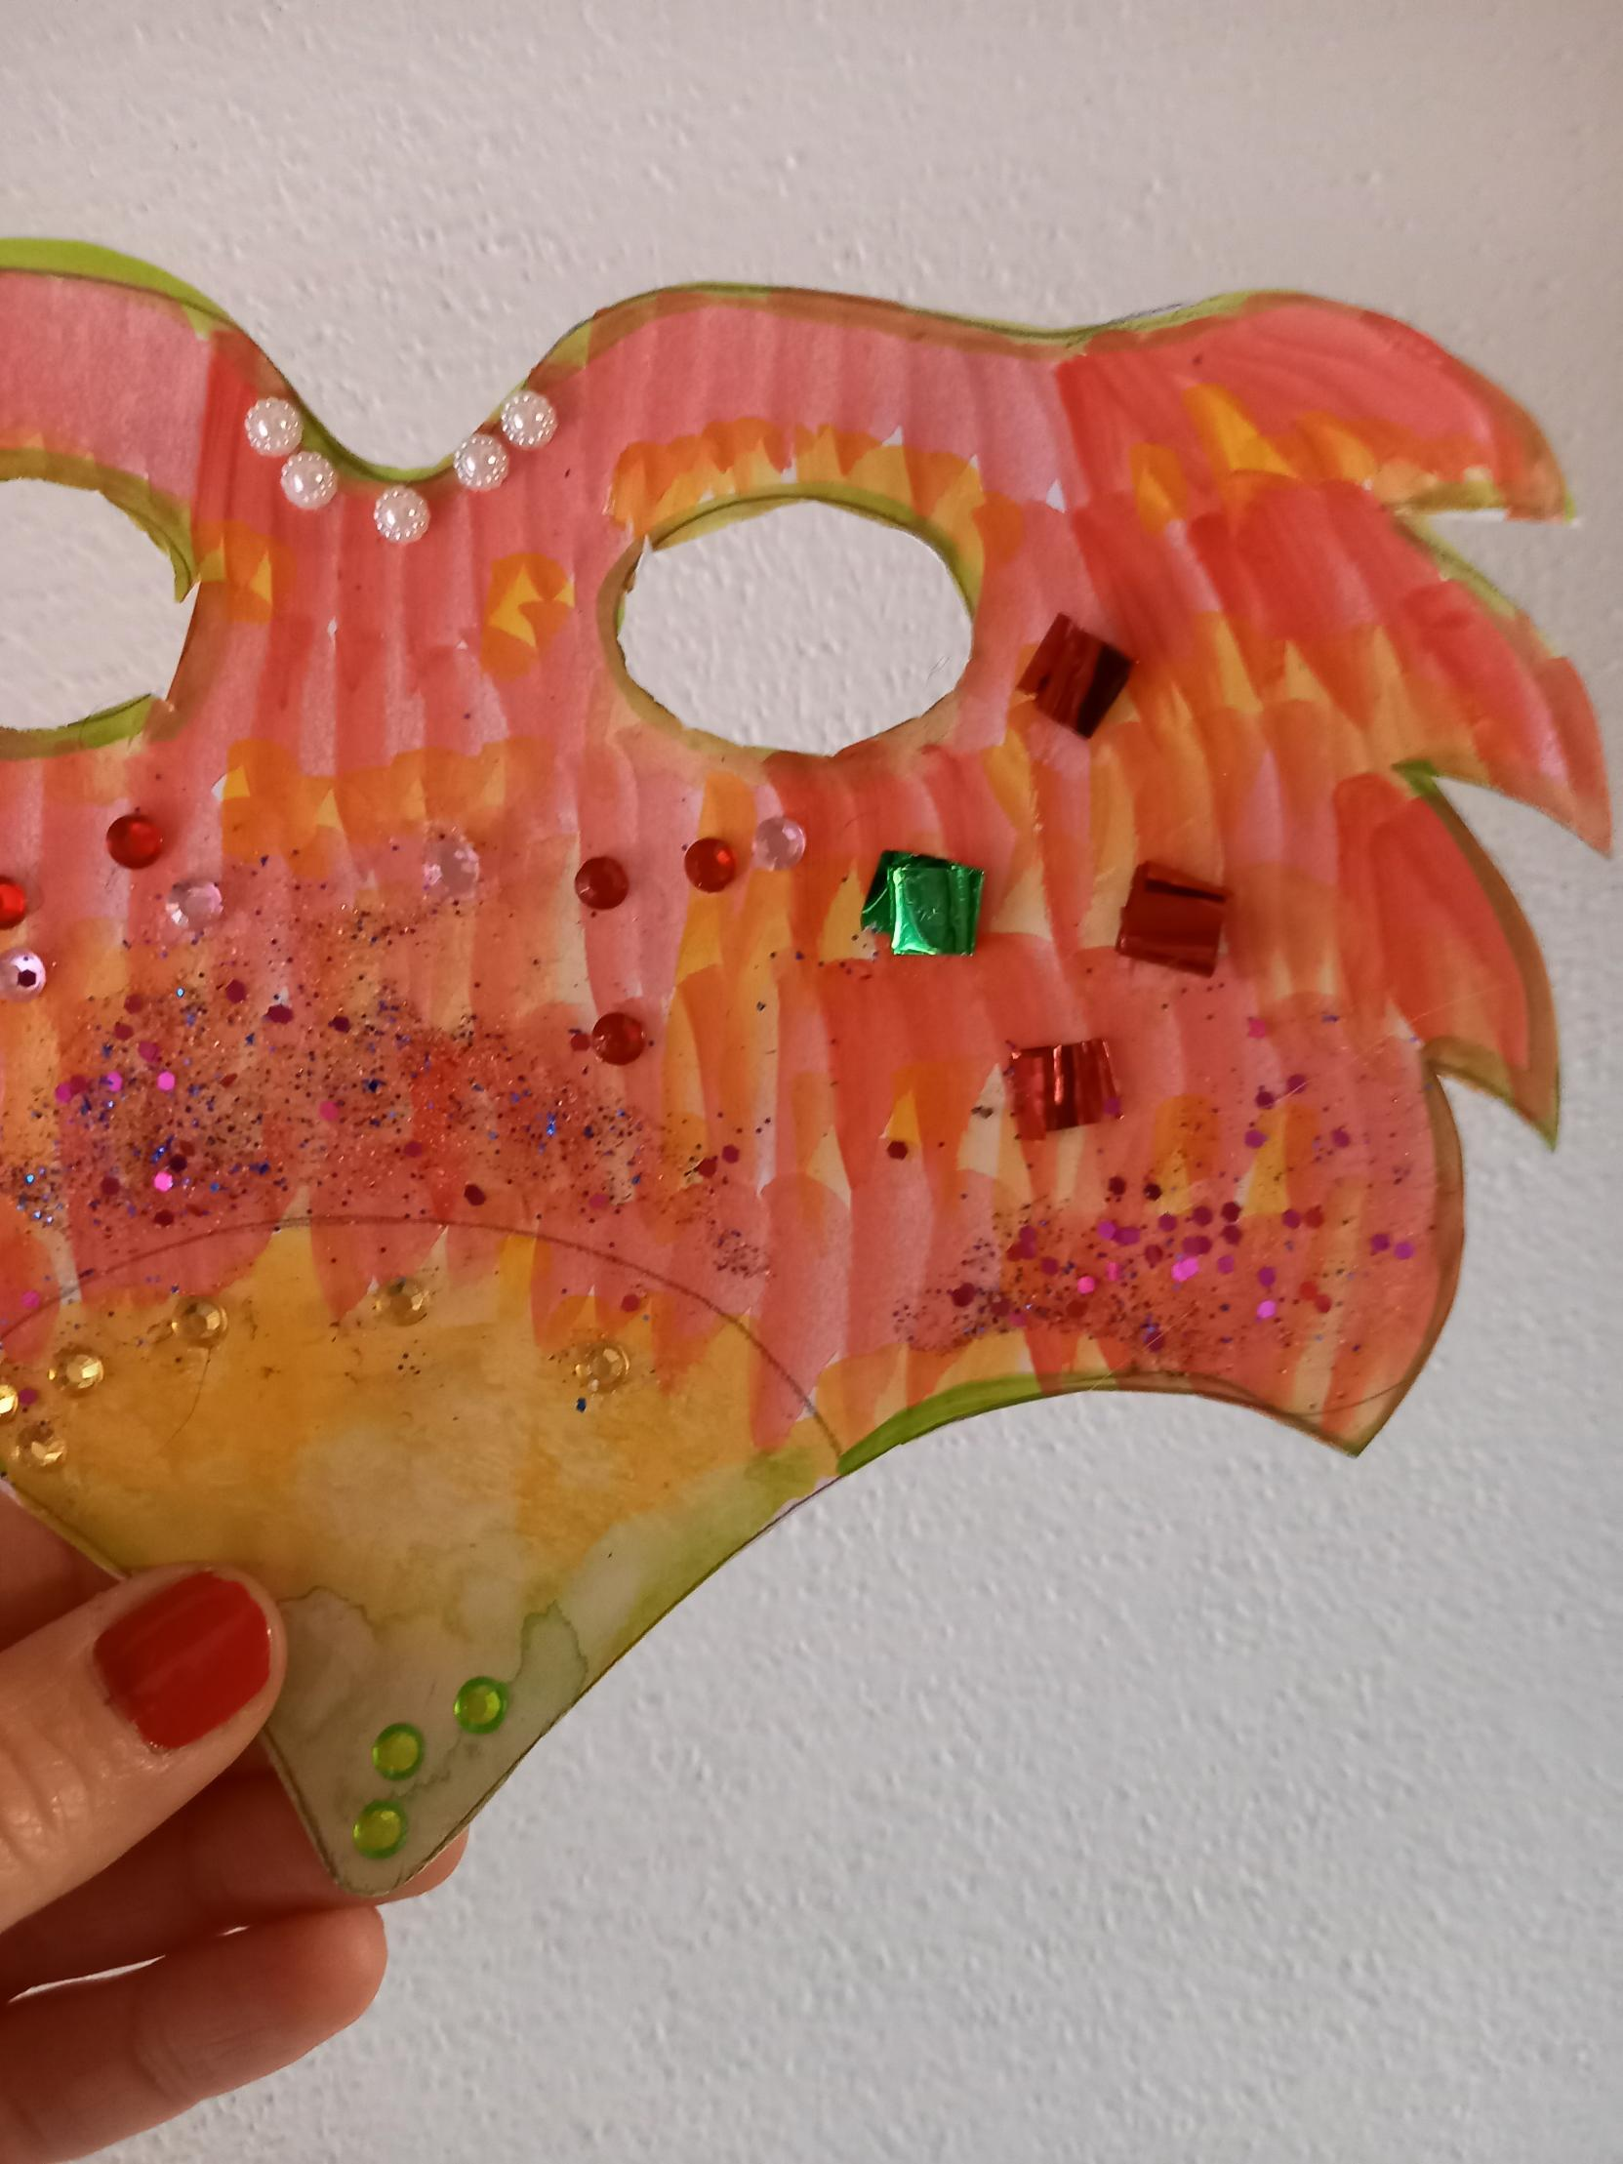
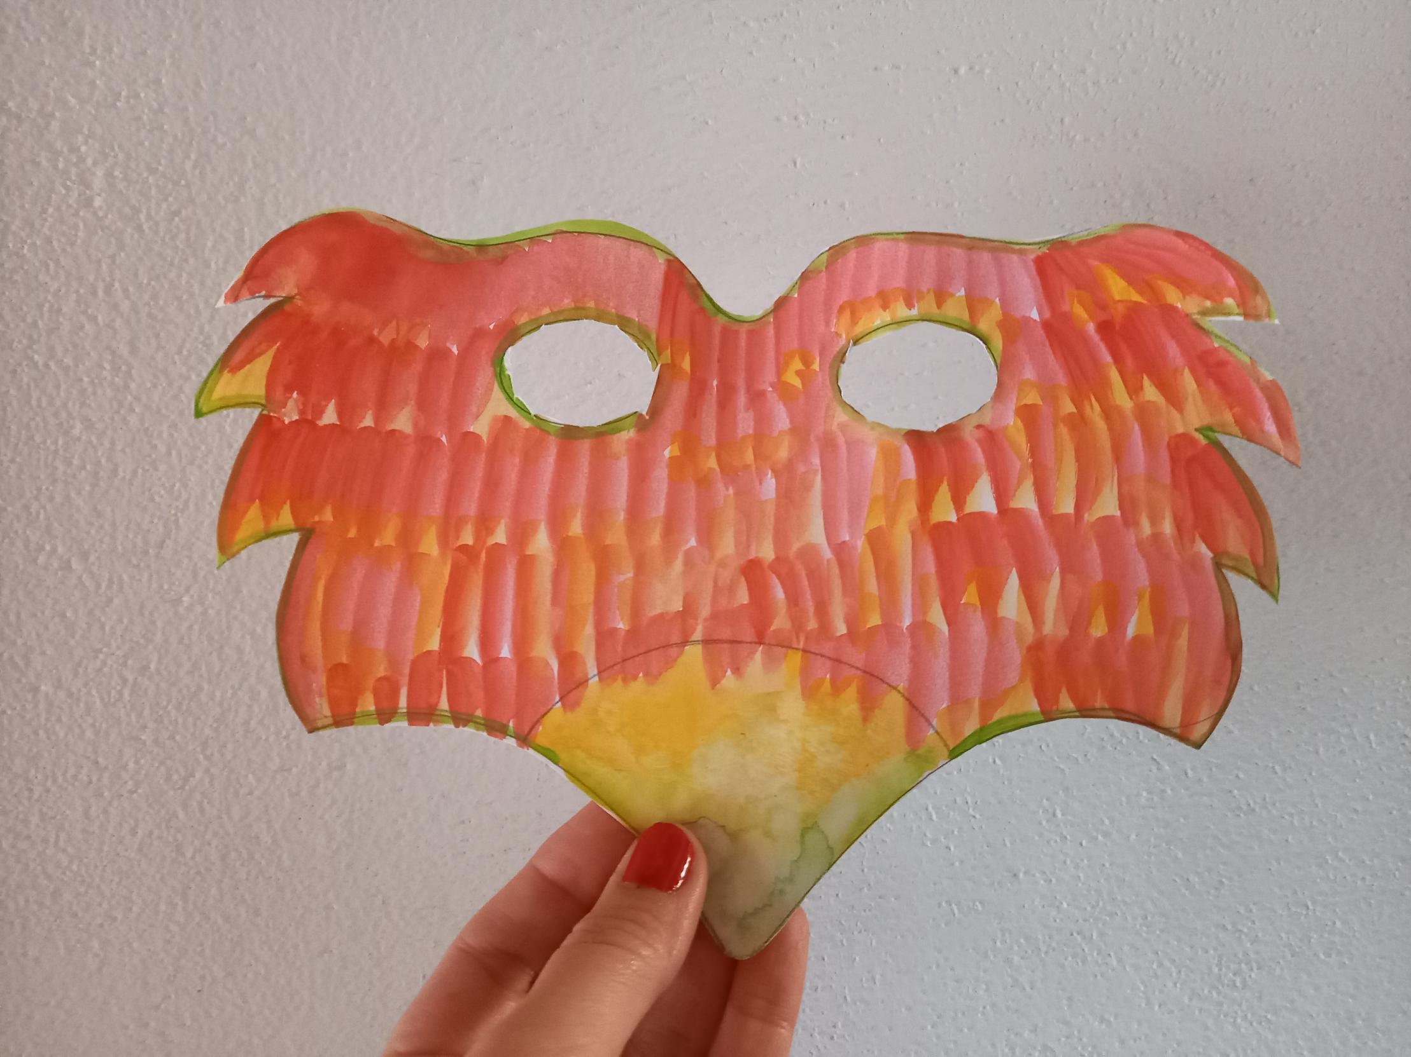
Sei pronto? Dai cominciamo! Disegna o stampa la tua maschera, colorala e ritagliala. Se vuoi puoi anche decorarla come più ti piace.

Slide 14
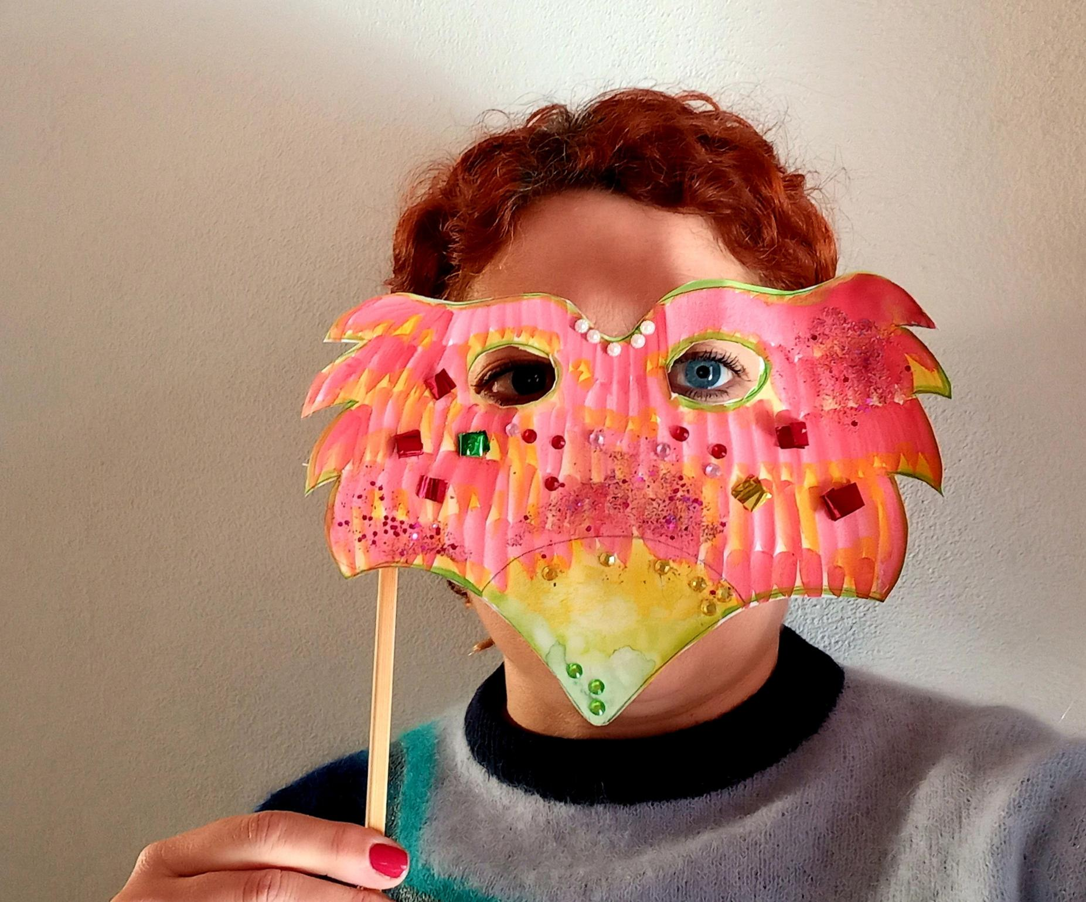
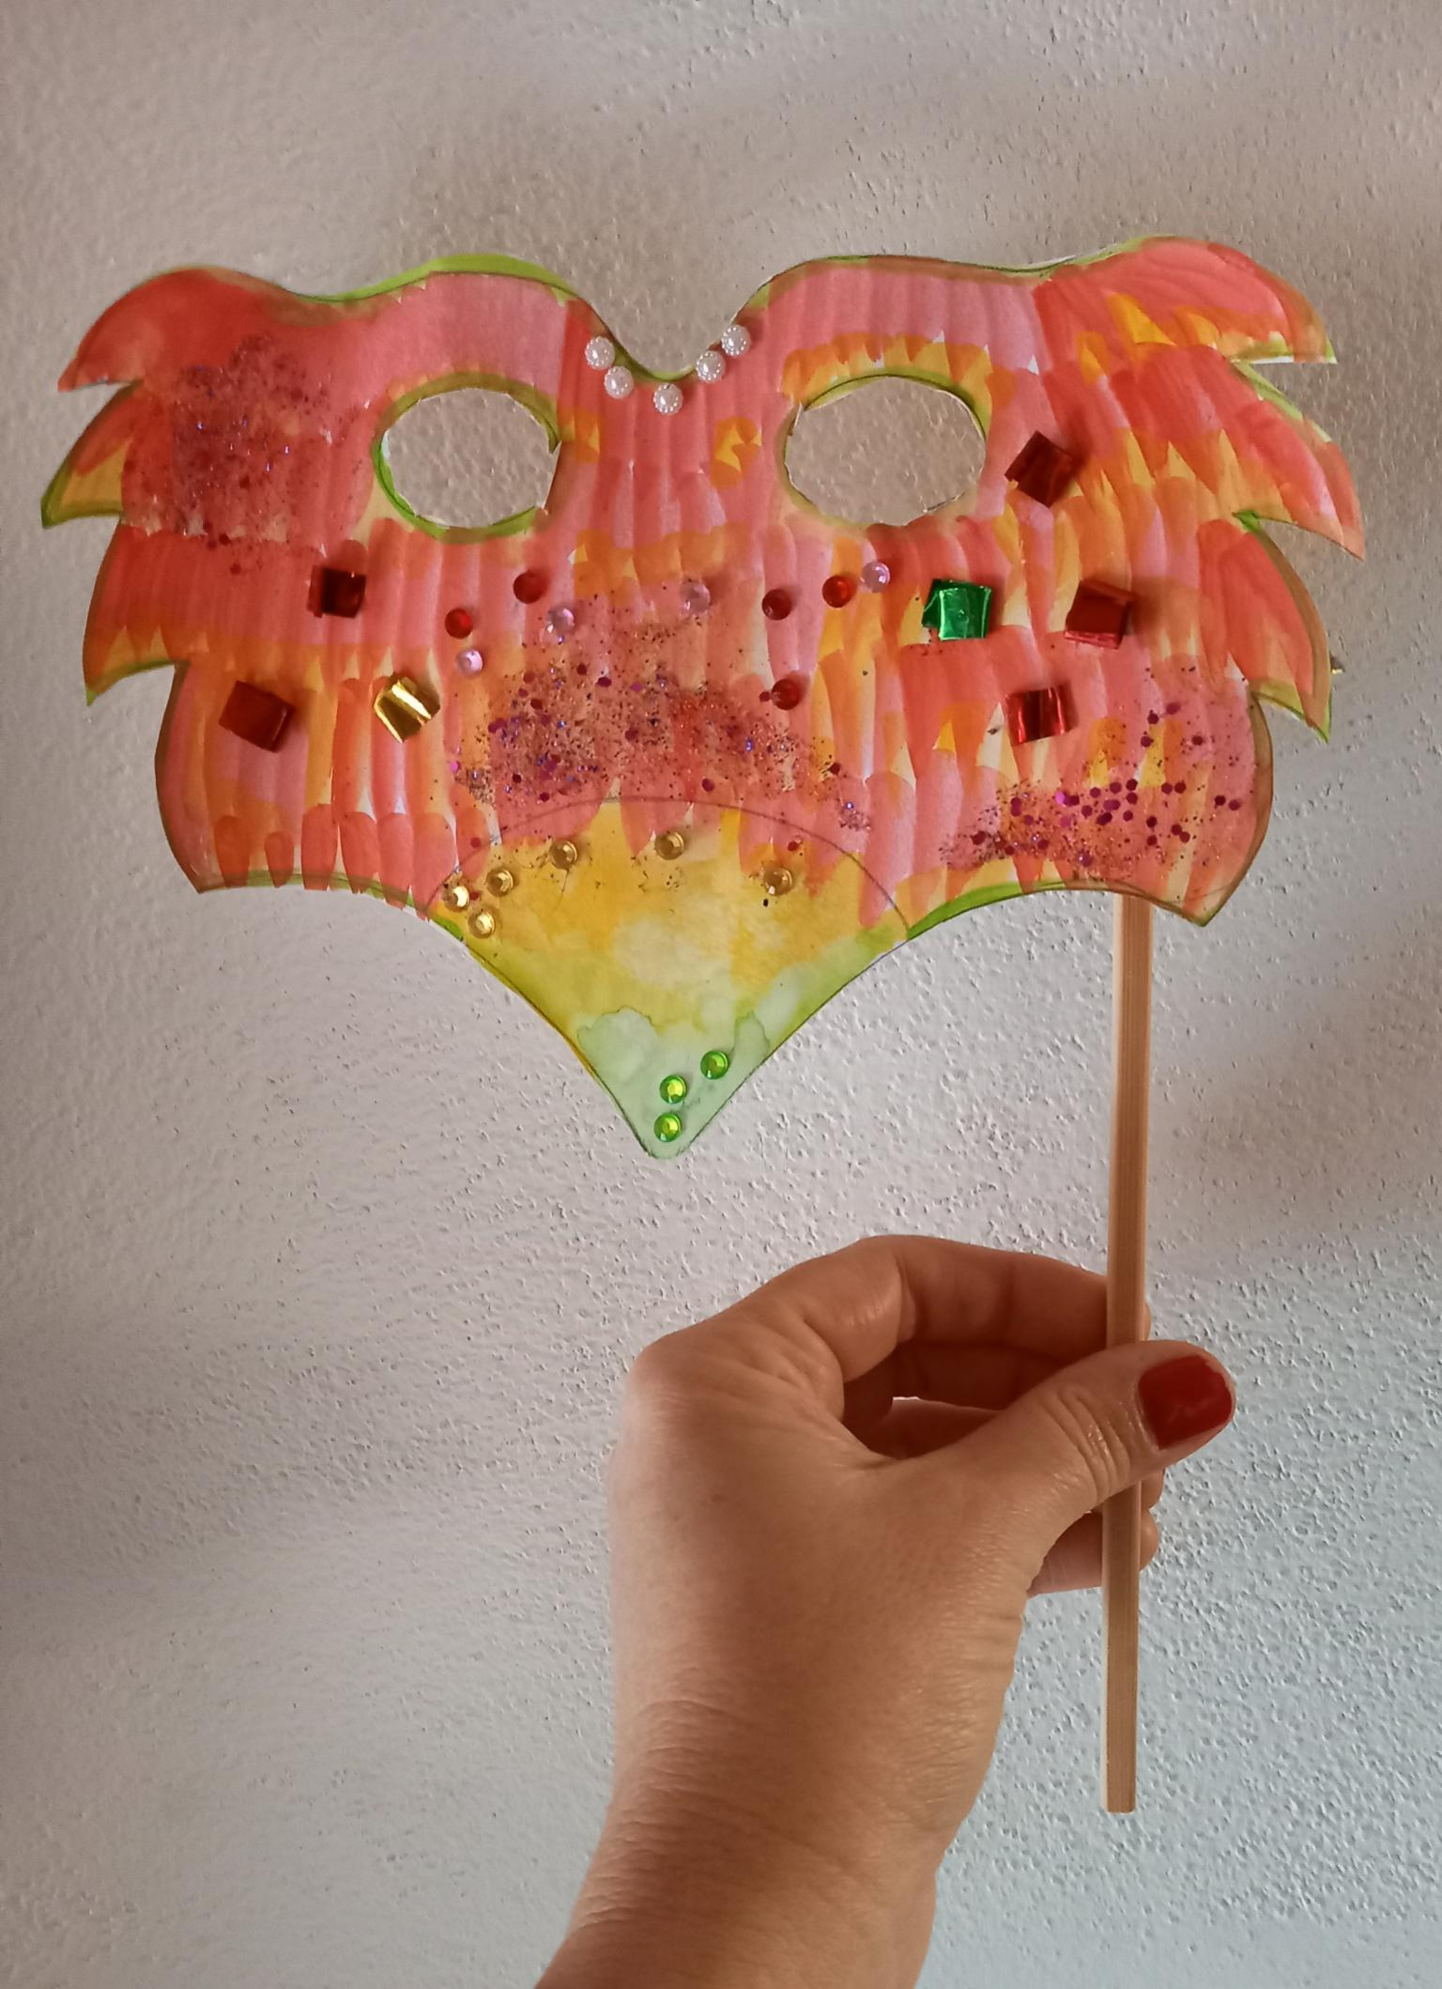
Attacca con lo scotch una cannuccia o uno stecchino su retro ed ecco pronta la tua maschera!

Slide 15
Ottimo lavoro e ricordati di mandarci la foto della tua maschera e noi la pubblicheremo nel sito del Museo. Buon divertimento!

